Slide 1
104寶貝開學第一天流程
1.找到寶貝的座位。
2.家長幫寶貝掛上名牌(第3、4、5點可自行視狀況調整順序)
3.找到開學禮(御守) →親子一起帶著御守到教室後方找老師拍照
（為寶貝留下美好的回憶）。
4.打開御守→拿出小卡和糖果→陪孩子讀老師的一封信
→小卡放桌上(寫學習單要用到)，糖果收書包
→家長協助把御守按照原來樣子摺回去 (可以當幸運符)
5.將帶來的美勞用具，連同衛生紙、備用衣物、潔牙用具、輕便雨衣
(都要貼好姓名貼)等個人物品放入後面置物櫃。
(色筆、膠水請留在桌上待用)
6.完成以上5點，帶孩子回座位坐好，檢查6本課本，協助孩子寫上班級姓名
座號，科任老師名字在聯絡簿最後一頁課表裡。
全體坐好等老師交待孩子要做的事。
7.家長聽老師講解資料袋裡的資料，孩子安靜完成學習單
7.家長利用時間填寫資料袋裡的資料。

Slide 2
爸媽看過來— 新生資料袋說明
一、家長填寫(共9張)
請最遲在後天(9/1)全部交回，謝謝您的配合。
（請用原子筆填寫詳細，簽名請簽全名勿有遺漏。）

Slide 3
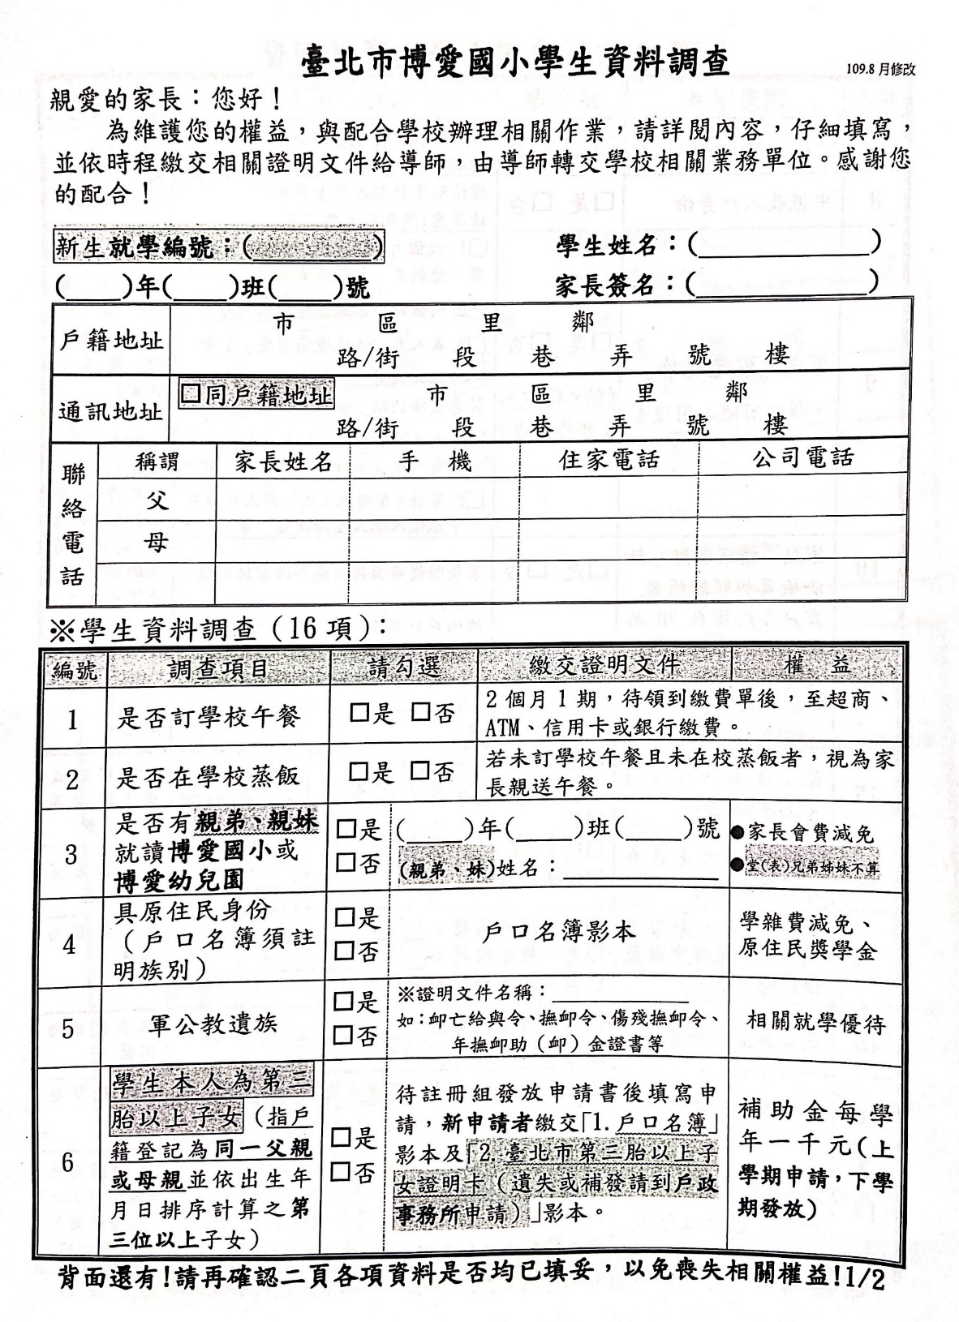
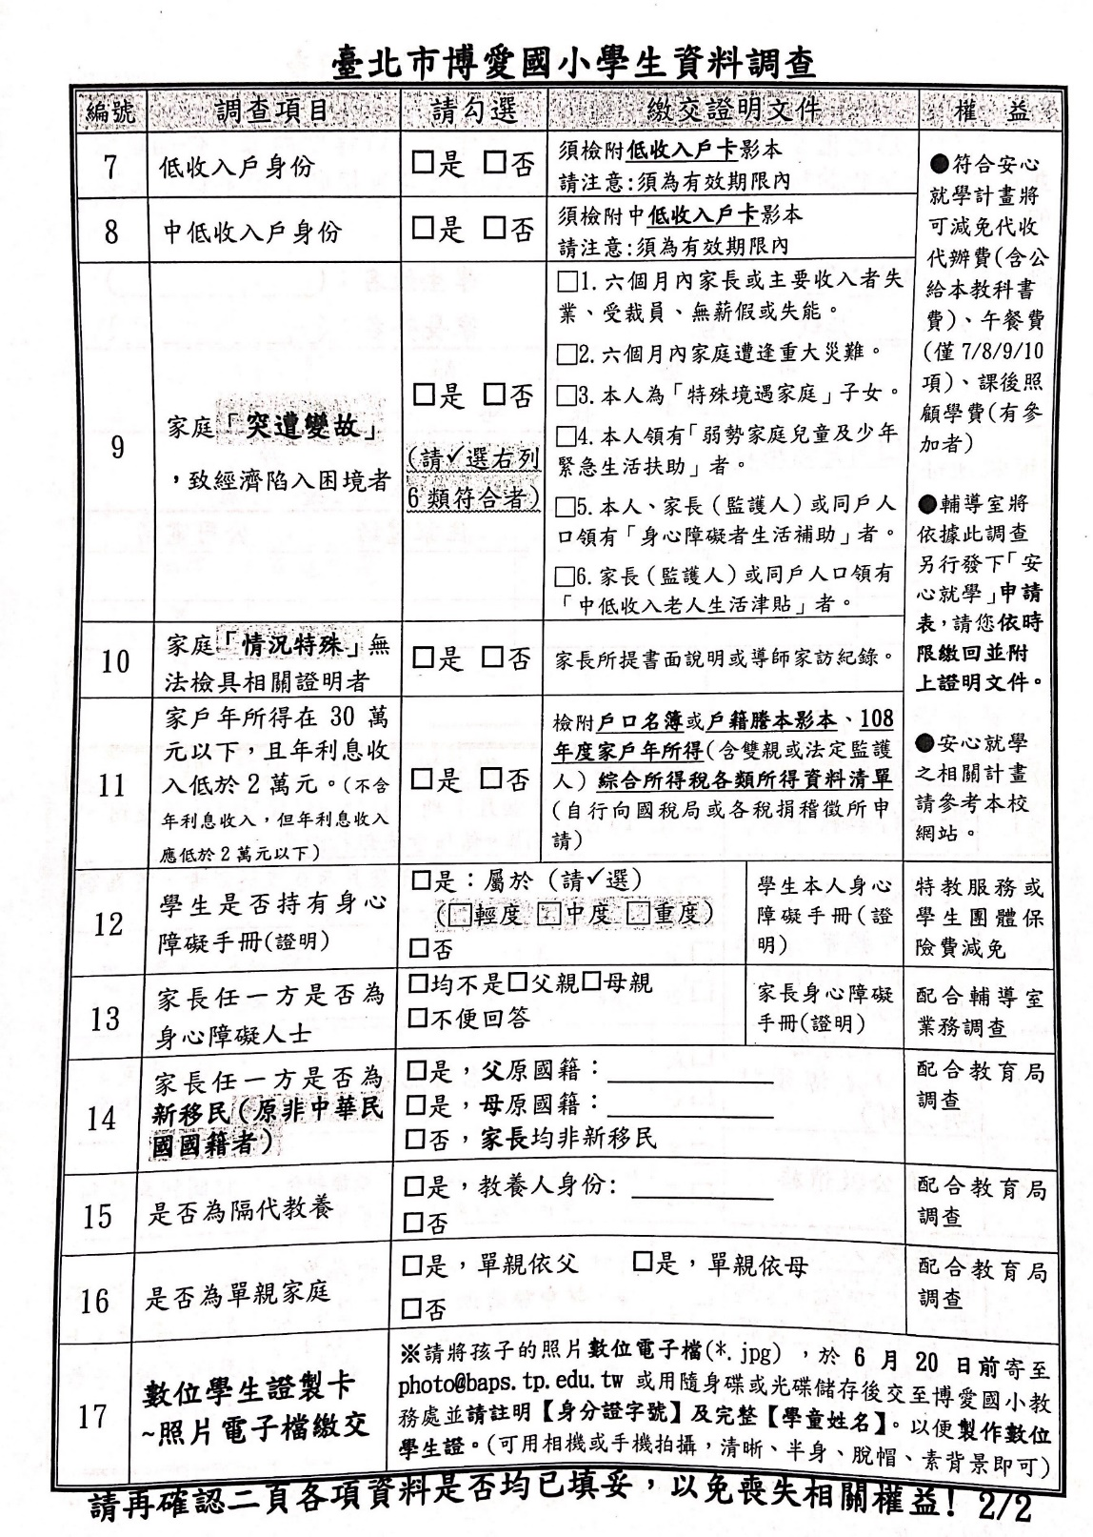
1
學生資料調查
請簽全名
共二頁(16項)，
填完整、
不遺漏
★安心就學方案申請★

Slide 4
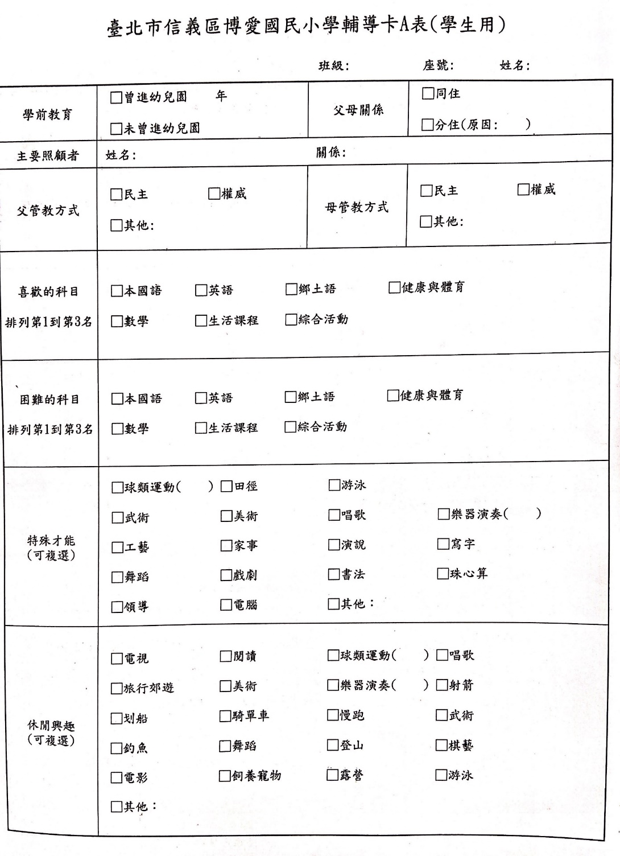
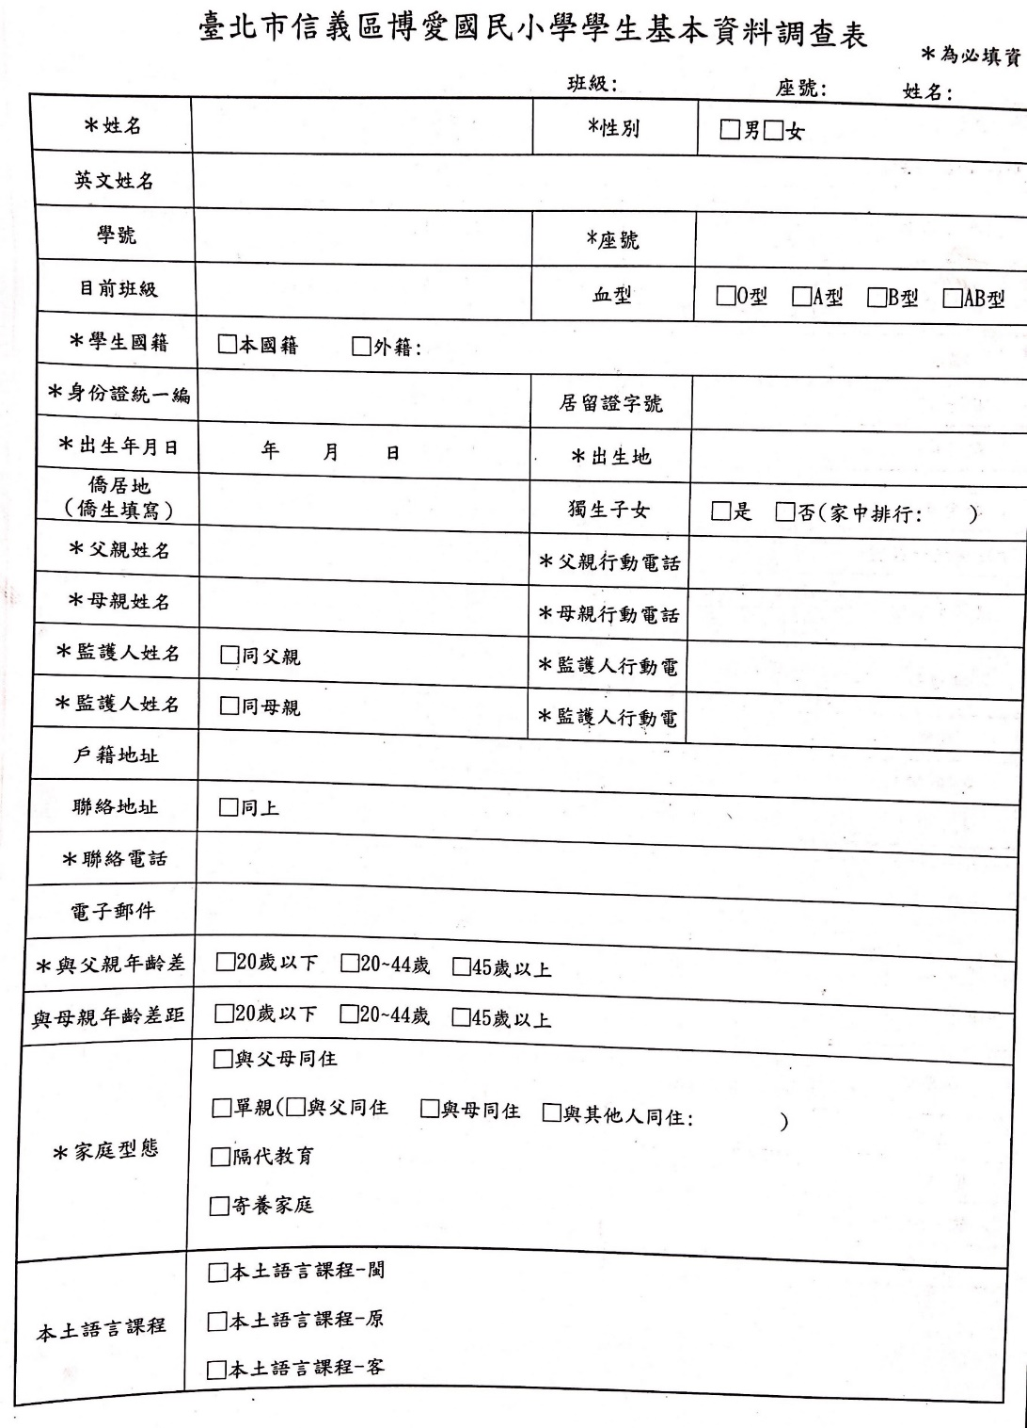
2基本資料調查表
共四頁，
填完整、
不遺漏
「喜歡的科目、
困難的科目」
兩個欄位，
先空白不寫。

Slide 5
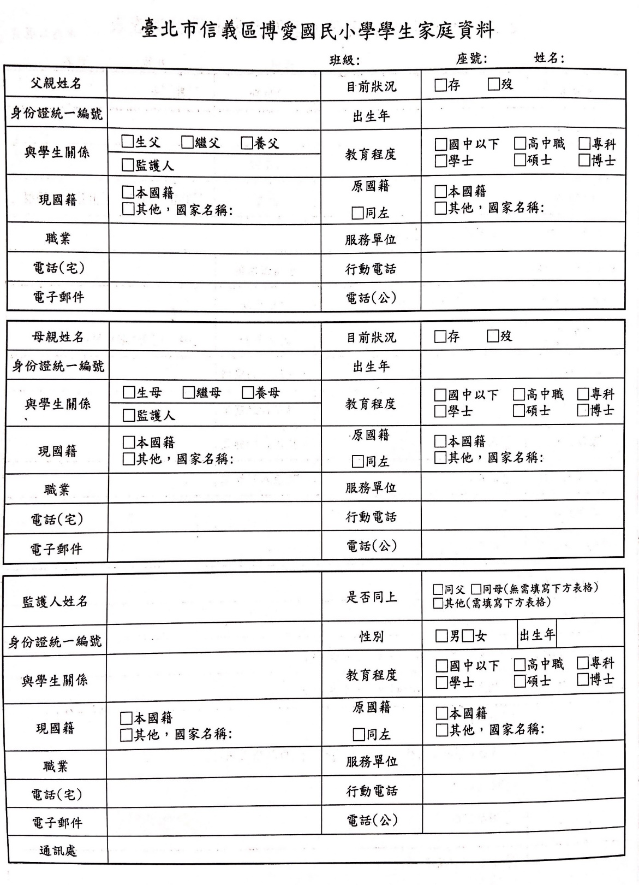
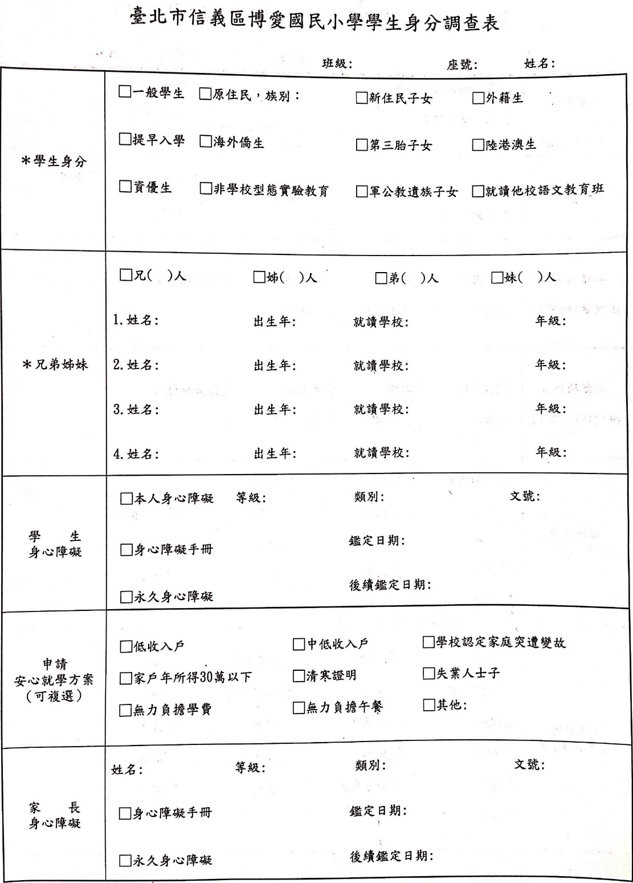
3
基本資料調查表
共四頁，
填完整、
不遺漏

Slide 6
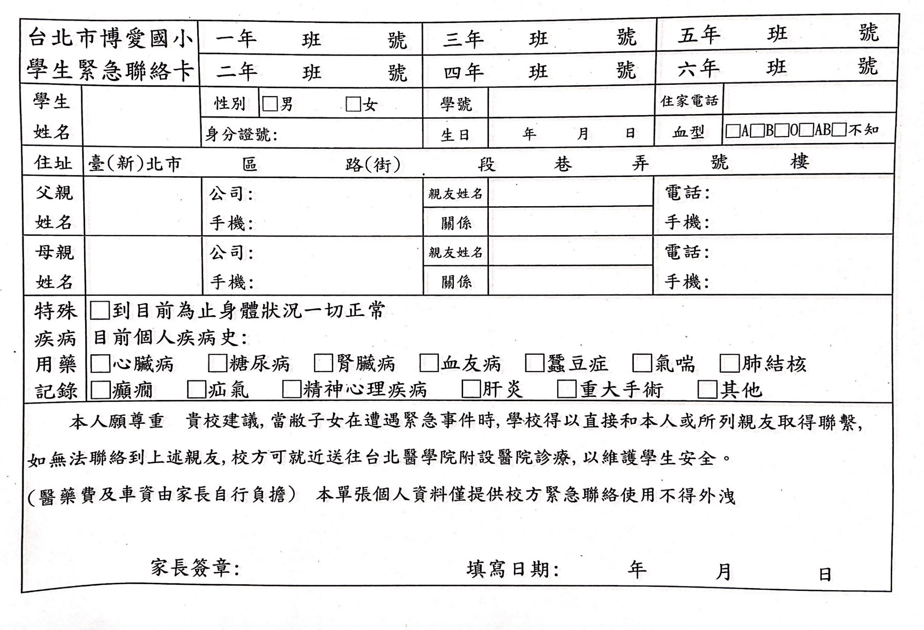
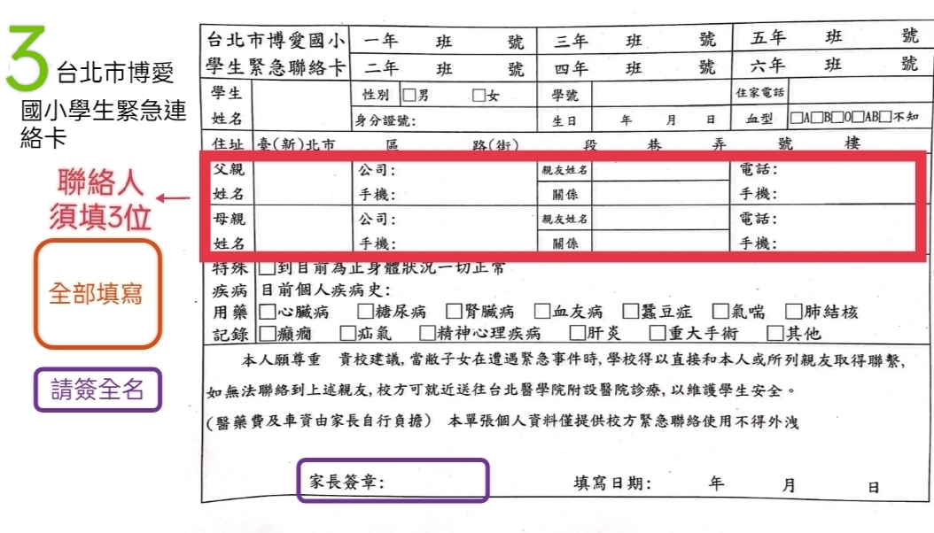
4
3台北市博愛國小學生緊急連絡卡
全部填寫
請簽全名

Slide 7
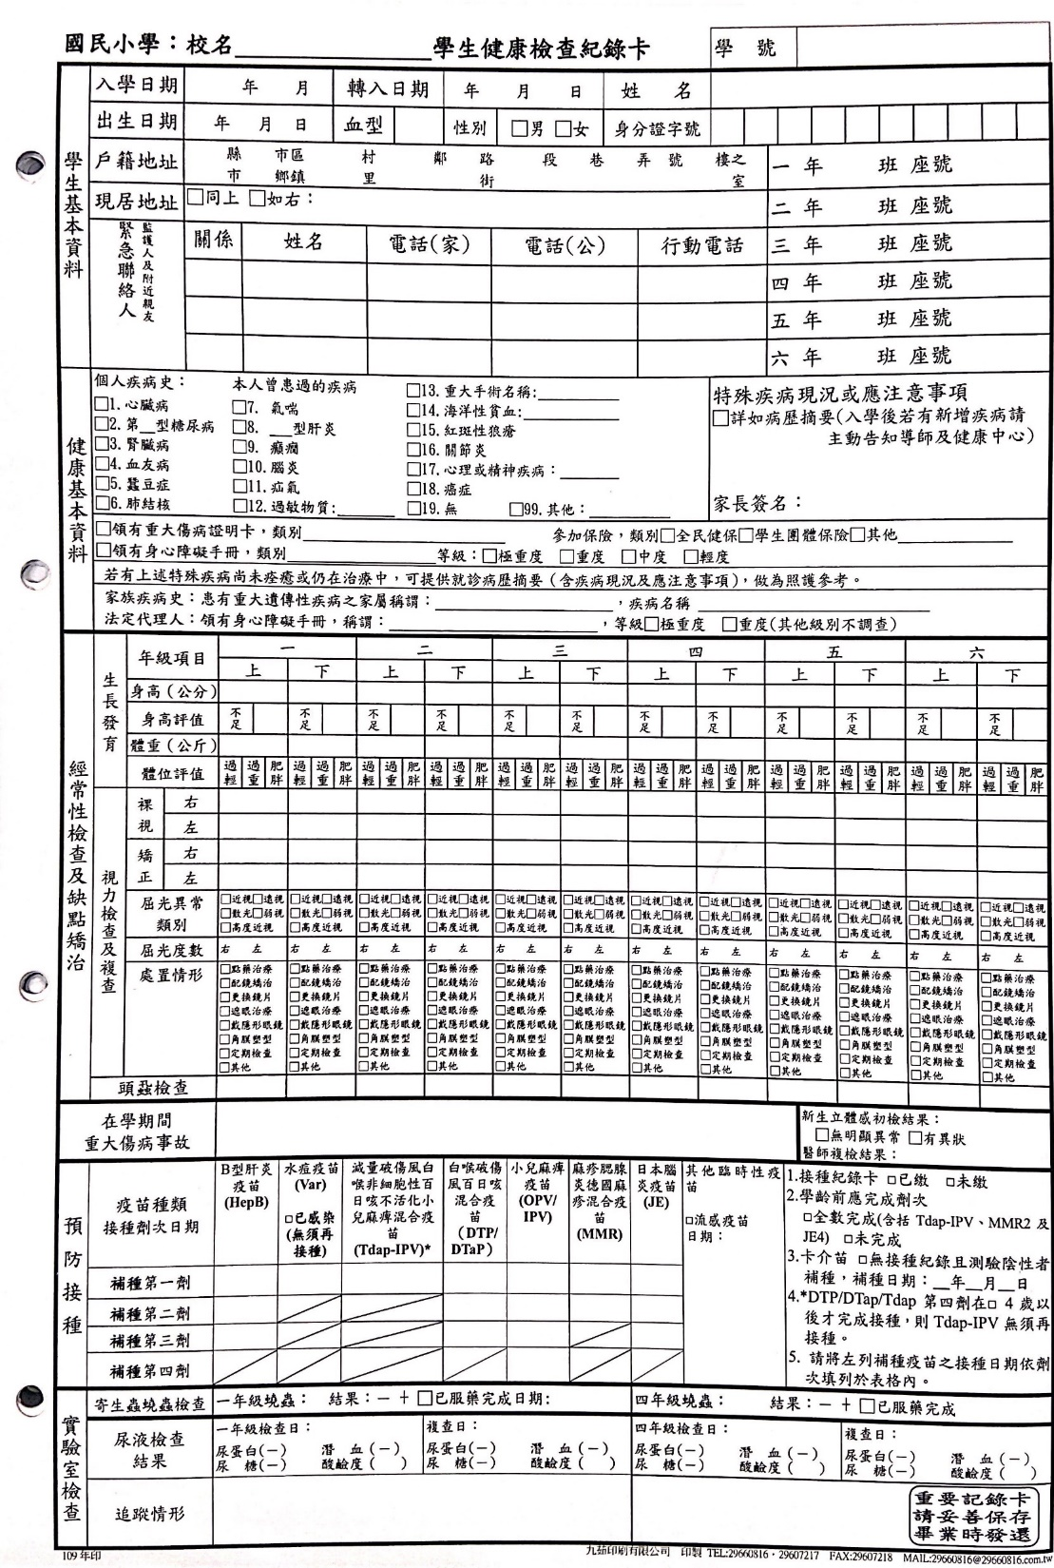
5
學生健康檢查紀錄卡
只要填
學生基本資料、
健康基本資料

Slide 8
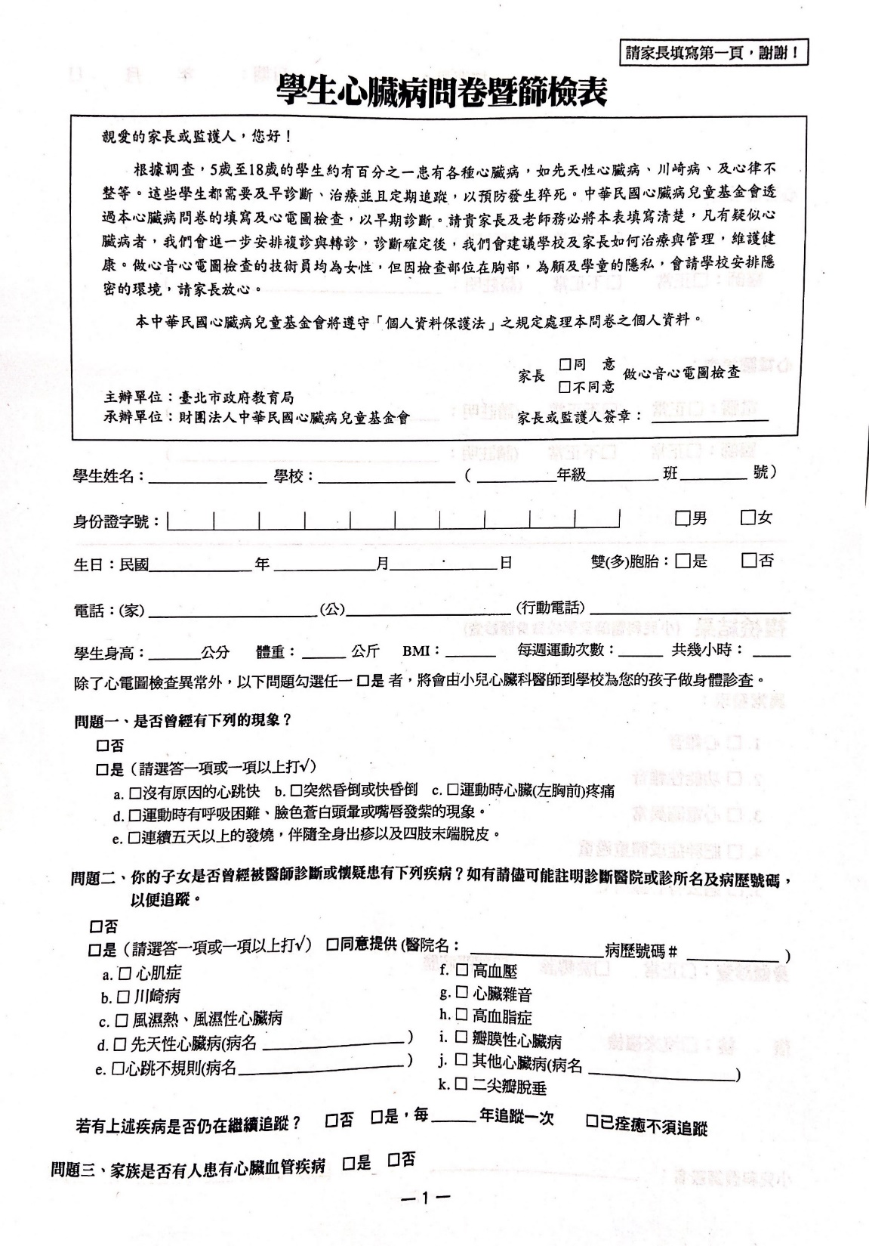
6
學生心臟病問卷暨篩檢表
只要填第一頁
請勾選同意/不同意
並簽全名
(除了填寫基本資料外，底下的三個問題務必勾選。)

Slide 9
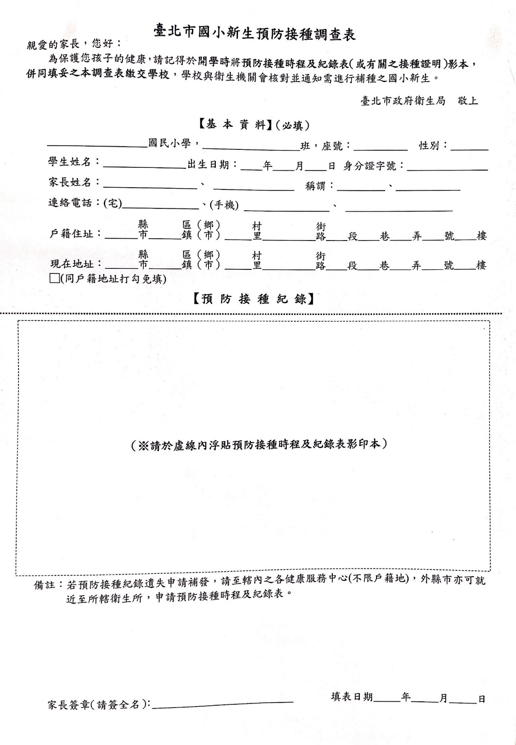
7預防接種調查表
請填基本資料
請浮貼
預防接種紀錄卡(黃卡)影本
請浮貼
預防接種紀錄卡(黃卡)影本
請簽全名

Slide 10
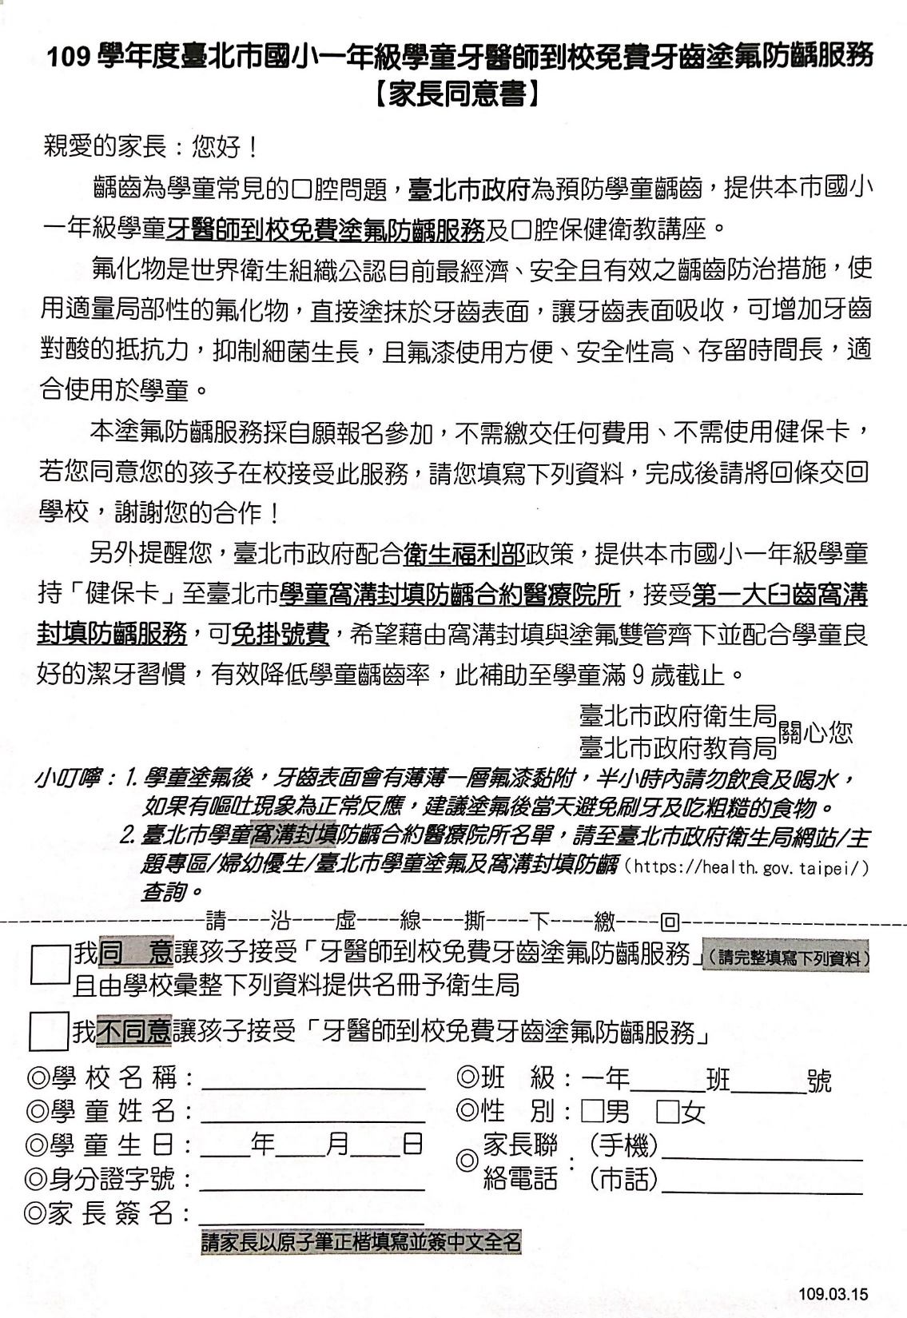
8
牙醫到校免費塗氟服務
家長同意書
請填 回條
請簽全名

Slide 11
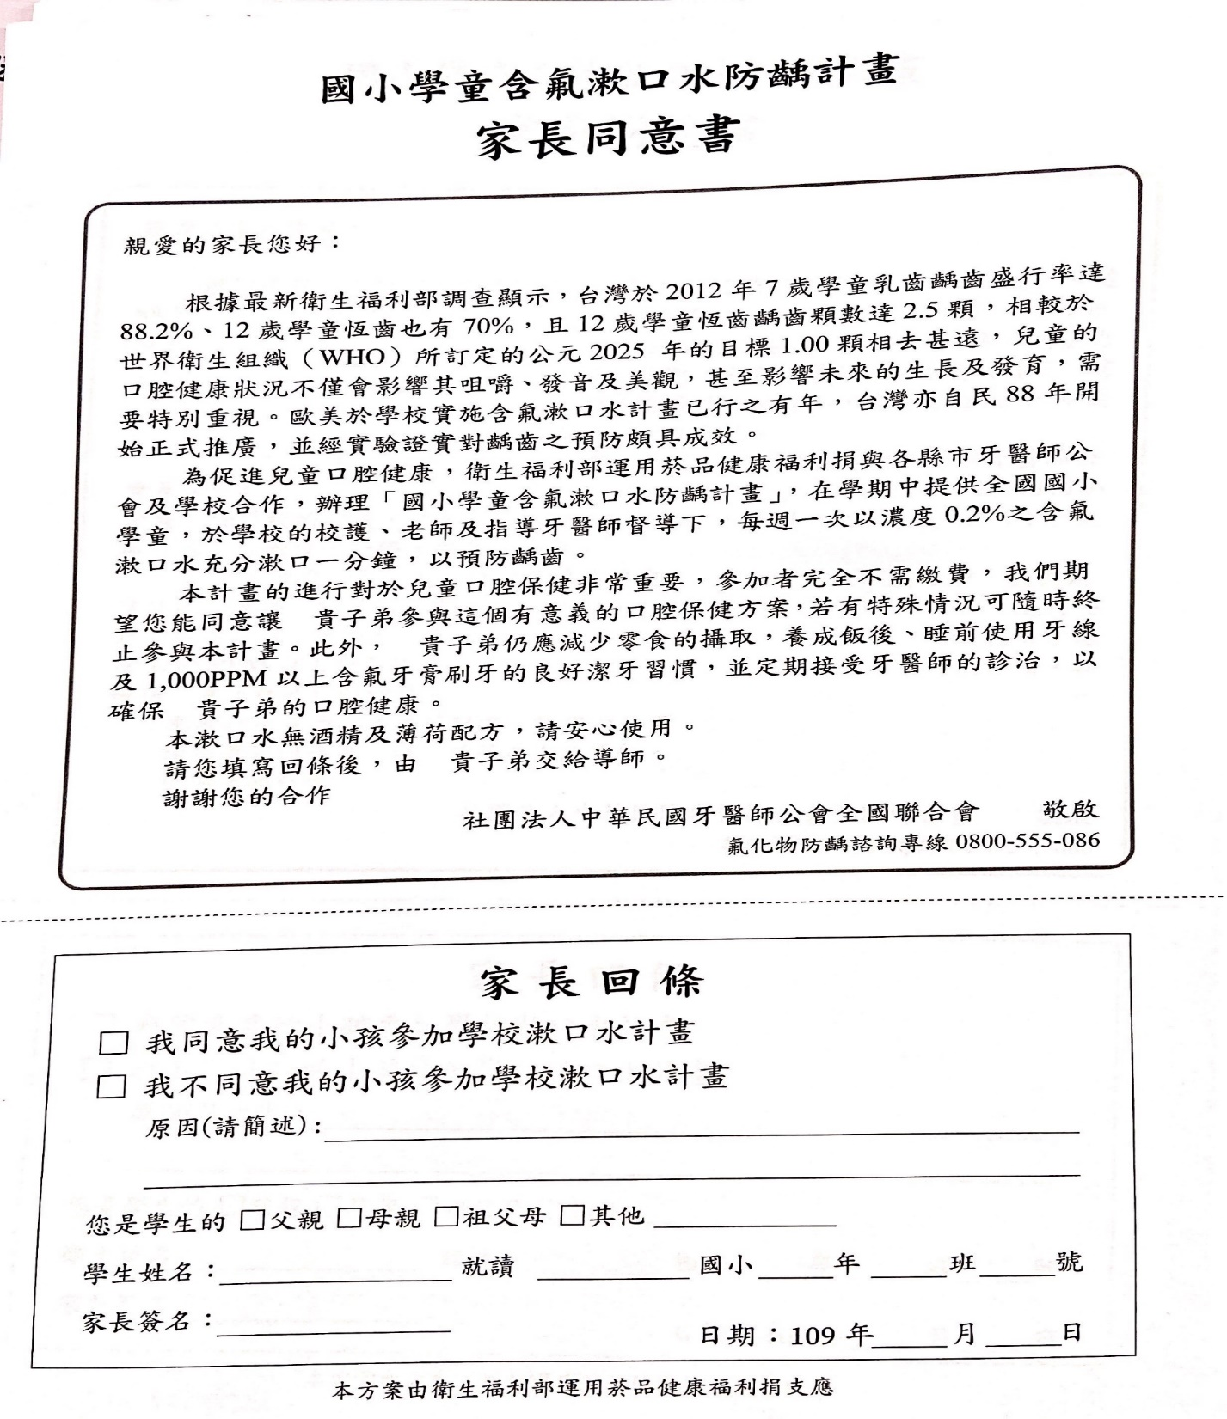
9
含氟漱口水防齲計畫
家長同意書
請填 家長回條
請簽全名

Slide 12
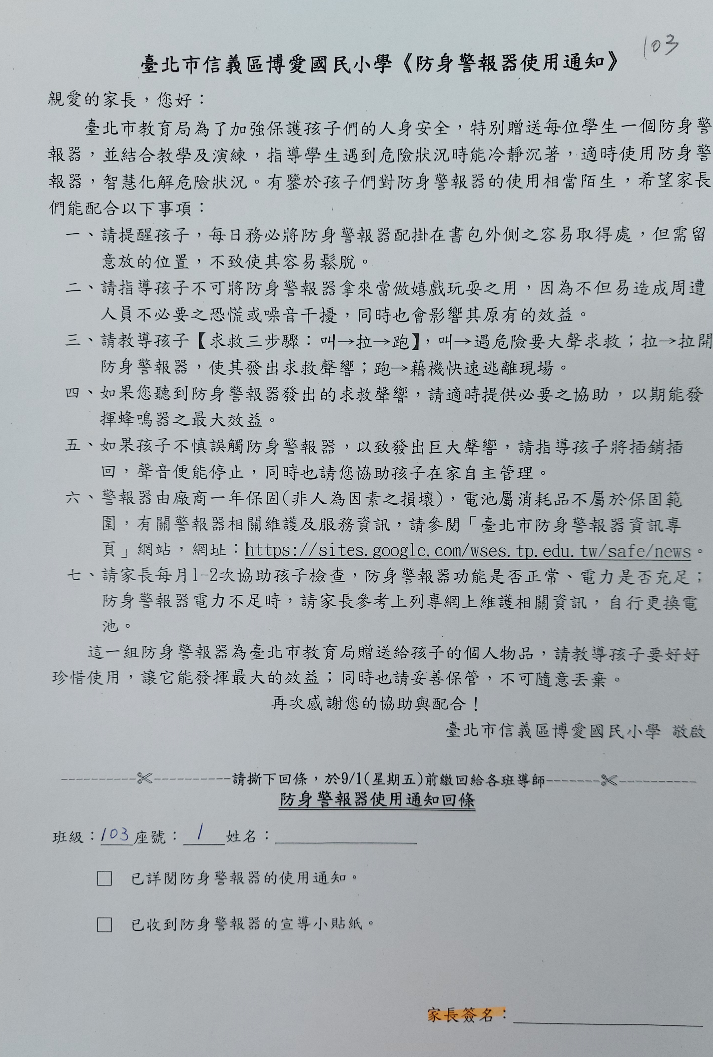
10
防身警報器使用通知
★請家長檢查警報器是否能正常使用，並請協助孩子佩掛在書包上、勿隨意取下!
如有故障請儘快帶回更換!
請填 回條
請簽全名

Slide 13
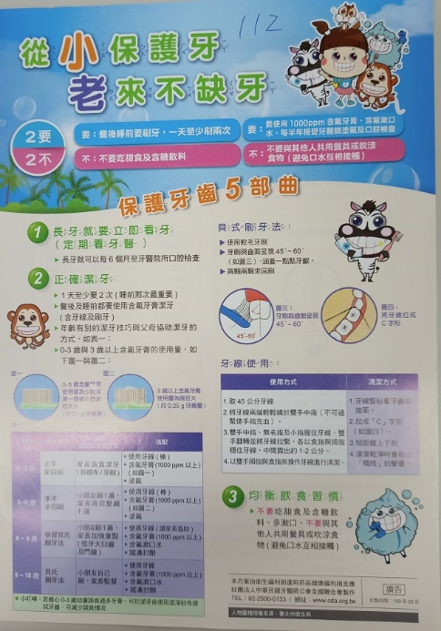
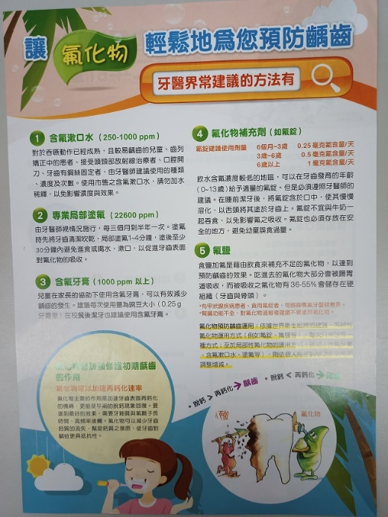
◎家長帶回留存(不用交回)
宣導通知單(從小保護牙齒保護牙齒5部曲DM)
宣導通知單(學校含氟漱口水防齲計畫DM)

Slide 14
※注意事項：
1.功課袋(B4軟式資料袋)：
整理回家功課使用，需要每天放在書包裡。
2.發「防身警報器」及老師給寶貝的「開學見面禮」。
3.請小朋友每天都要掛著「有名字的識別名牌來上學」 。
★請詳細填妥資料後，放回資料袋中，於9/1前交回給導師。
※ 請家長 08:40 移駕至 2F 演藝廳 參加新生家長座談會

